Slide 1
COMO LOCALIZAR OPORTUNIDADES DE CRECIMIENTO Y DESARROLLO
Desarrollo y crecimiento humano
Desarrollo y crecimiento empresarial
Desarrollo y crecimiento de nación

Slide 2
ANECDOTA
Cuando estudié me enseñaron una visión idealizada, sobre las empresas, en este tiempo se decía que lo único que se necesitaba para que una empresa creciera era DINERO.
Con el tiempo llegué a comprender que si bien es cierto que se necesita dinero se necesita más de los seres humanos educados.
Hoy en día creo fielmente que el mejor capital es el capital humano.

Slide 3
I- DESARROLLO Y CRECIMIENTO HUMANO

Slide 4
Desarrollo y Crecimiento
El concepto de crecimiento y desarrollo es parte fundamental en el proceso vital del ser humano. Se define crecimiento como el aumento de tamaño del organismo. Desarrollo, en cambio, es la aparición de nuevas características o la adquisición de nuevas habilidades. Estos procesos están íntimamente unidos en la realidad y su separación se hace más bien con fines didácticos. Por una parte entonces, se estudia el aumento en tamaño del organismo ( medición de peso y talla básicamente o antropometría ) y por otra la aparición sucesiva de nuevas hábilidades ( motoras, sociales, afectivas , de lenguaje ... )

Slide 5
DESARROLLO
CRECIMIENTO
El crecimiento y la maduración somática, psicológica y social es lo que constituye el desarrollo, característica de la infancia. Este desarrollo depende de factores intrínsecos (dotación genética del individuo) y de factores extrínsecos (alimentación, ambiente, enfermedades, etc.).
El término crecimiento se utiliza corrientemente como expresión del aumento de talla, que viene determinado por el incremento diferencial de cabeza, tronco y huesos largos de las piernas. El aumento de talla, sin embargo, no es más que una faceta del crecimiento. Dentro de este concepto hay que incluir también el aumento de masa corporal y el crecimiento de todos los órganos y sistemas.

Slide 6
¿QUE HIZO DIOS?
²⁶ Entonces dijo Dios: Hagamos al hombre a nuestra imagen, conforme a nuestra semejanza; y señoree en los peces del mar, en las aves de los cielos, en las bestias, en toda la tierra, y en todo animal que se arrastra sobre la tierra. ²⁷Y creó Dios al hombre a su imagen, a imagen de Dios lo creó; varón y hembra los creó. ²⁸Y los bendijo Dios, y les dijo: Fructificad y multiplicaos; llenad la tierra, y sojuzgadla, y señoread en los peces del mar, en las aves de los cielos, y en todas las bestias que se mueven sobre la tierra.
GENESIS 1.26-28

Slide 7
¿COMO VALORA DIOS AL HOMBRE?
⁹ Mas vosotros sois linaje escogido, real sacerdocio, nación santa, pueblo adquirido por Dios, para que anunciéis las virtudes de aquel que os llamó de las tinieblas a su luz admirable; ¹⁰vosotros que en otro tiempo no erais pueblo, pero que ahora sois pueblo de Dios; que en otro tiempo no habíais alcanzado misericordia, pero ahora habéis alcanzado misericordia. 1 PEDRO 2.9-10

Slide 8
VALORACION INTEGRAL
¿Cómo expresa sus valoraciones? El proceso de valoración del ser humano incluye una compleja serie de condiciones intelectuales y afectivas que suponen: la toma de decisiones, la estimación y la actuación. Las personas valoran al preferir, al estimar, al elegir unas cosas en lugar de otras, al formular metas y propósitos personales. Las valoraciones se expresan mediante creencias, intereses, sentimientos, convicciones, actitudes, juicios de valor y acciones. Desde el punto de vista ético, la importancia del proceso de valoración deriva de su fuerza orientadora en aras de una moral autónoma del ser humano

Slide 9
VALORACION POR COMPETENCIAS
Las tendencias actuales sobre el desarrollo de las competencias hacen énfasis en el desarrollo de las competencias genéricas tales como: la Capacidad para aprender, Adaptación al cambio, Creatividad e innovación, Trabajo en equipo, Visión efectiva orientada a valores, Ética, Responsabilidad, Lealtad y sentido de pertenencia, Adhesión a normas y políticas, Orientación al servicio, Actitudes, Entusiasmo, Positivismo y optimismo, Persistencia, Flexibilidad, Búsqueda de la excelencia

Slide 10
OTROS ELEMENTOS IMPORTANTES EN EL DESARROLLO HUMANO
FORMACION BASADA EN EL NUEVO ESCENARIO ECONOMICO:
Seminarios, estudios técnicos de corto y mediano plazo.
ACTUALIZACION EN EL ESTUDIO DE LOS FUNDAMENTOS DE LA INVERSION:

Slide 11
II- Desarrollo y crecimiento empresarial

Slide 12
Desarrollo y crecimiento empresarial
Administración basada en el liderazgo
Está basada en el conocimiento claro y definido de la visión.
“Porque el liderazgo consiste en ir hacia algún lado”.
Si usted y sus colaboradores no saben a donde
No existe liderazgo.
El liderazgo es el motor para crecer y desarrollarse.

Slide 13
GESTION DE CAMBIO
Cómo enfrentar el cambio, por qué cambiar, la necesidad del cambio, resistencia al cambio, desarrollo organizacional, aprendizaje organizacional, adaptación al entorno, transformación empresarial, …

Slide 14
Factores en la Gestión del cambio
1.- La descongelación, es la fase inicial del cambio en la cual se identifican las viejas ideas y prácticas, entendiéndose la necesidad de cambiar. 2.- Cambio, es la fase en la que se aprenden y ejercitan las nuevas ideas y prácticas. 3.- La re congelación, es la fase donde definitivamente se incorpora una nueva pauta de comportamiento.
En una reconocida empresa existía un equipo de trabajo conformado por trece profesionales de excelente nivel técnico, el conjunto de sus funciones debían alcanzar metas de ejecución en diferentes proyectos. Cada uno de estos profesionales añoraba un cambio, aleatoriamente puedo mencionar algunos: 1.- Ser parte de la nómina fija de la empresa, 2.- normalizar los procesos, 3.- documentar casos especiales, 4.- ampliar las funciones para mostrar su potencial profesional, 5.- asumir nuevos retos y responsabilidades.

Slide 15
¿QUE ES EL COACHING?
El Coaching es un conjunto de esfuerzos y técnicas enfocadas al equipo humano de una empresa u organización. Está destinado a lograr a la vez la eficacia en los resultados y la motivación y satisfacción personal de los trabajadores, cualquiera que sea su nivel.
El Coaching es una acción directa sobre las personas que son los verdaderos autores y responsables de la competitividad empresarial

Slide 16
SERVICIO AL CLIENTE
Es el conjunto de actividades interrelacionadas que ofrece un suministrador con el fin de que el cliente obtenga el producto en el momento y lugar adecuado y se asegure un uso correcto del mismo.
(GESTIOPOLIS)

Slide 17
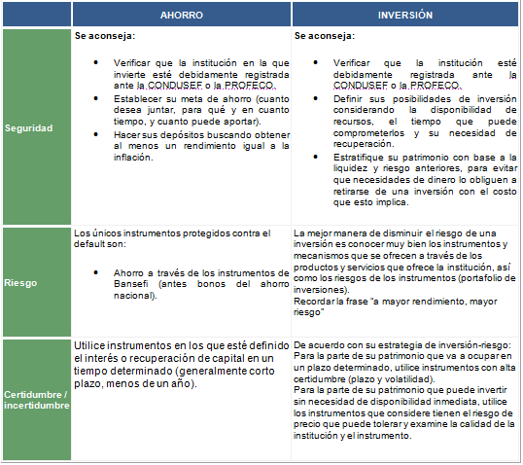
FUNDAMENTOS DE LA INVERSION

Slide 18
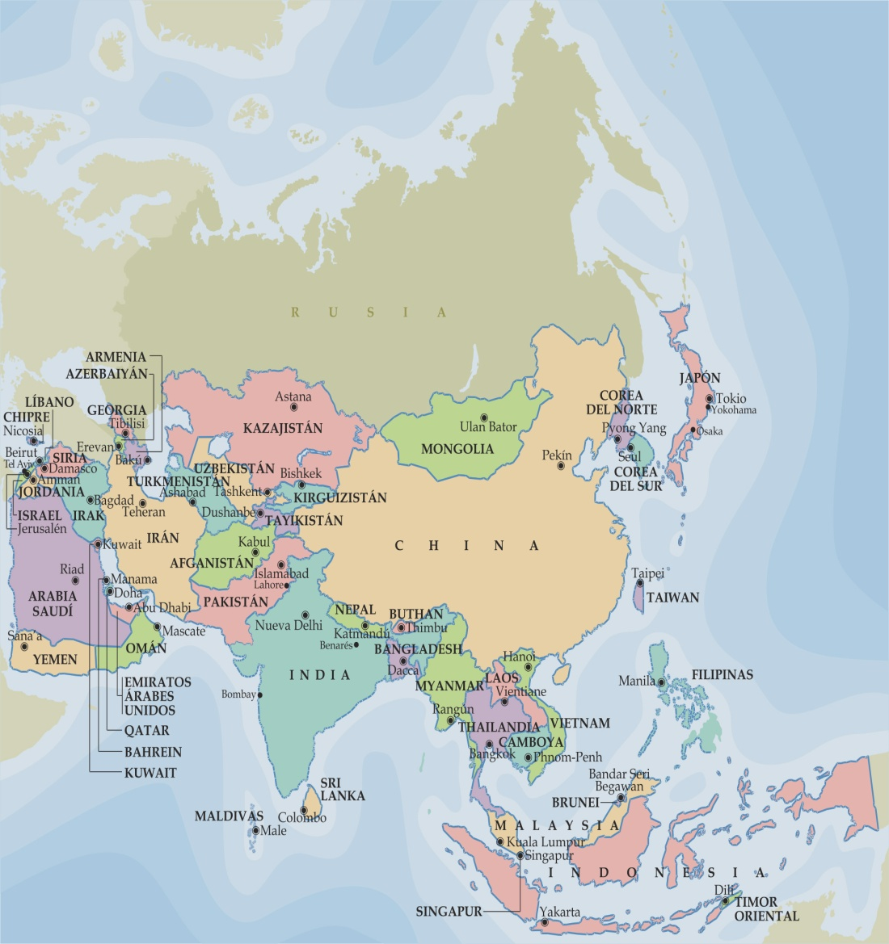
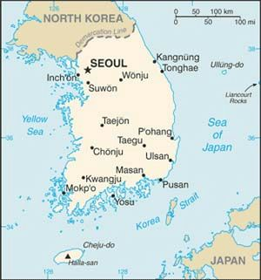
III- COREA DEL SUR UN EJEMPLO DE DESARROLLO Y CRECIMEINTO

Slide 19
PERFIL COREA DEL SUR
Geografía
Población
Area: 98,480 sq. km. (38,023 sq. mi.); slightly larger than Indiana. Cities (2009): Capital--Seoul (10.5 million). Other major cities--Busan (3.6 million), Daegu (2.5 million), Incheon (2.7 million), Gwangju (1.4 million), Daejeon (1.4 million), Ulsan (1.1 million). Terrain: Partially forested mountain ranges separated by deep, narrow valleys; cultivated plains along the coasts, particularly in the west and south. Climate: Temperate, with rainfall heavier in summer than winter.
Nationality: Noun and adjective--Korean(s). Population (2010): 48,636,068. Annual population growth rate (2010): 0.258%. Ethnic groups: Korean; small Chinese minority (about 20,000). Religions: Christianity, Buddhism, Shamanism, Confucianism, Chondogyo. Language: Korean; English widely taught in junior high and high school. Education: Years compulsory--9. Enrollment--11.5 million. Attendance--middle school 99%, high school 95%. Literacy--98%. Health (2010): Infant mortality rate--4.24/1,000. Life expectancy--78.81 yrs. (men 75.56 yrs.; women 82.28 yrs). Total labor force (2009): 24.37 million. Labor force by occupation (2007): Services--67.7%; industry--25.1%; agriculture--7.2%.

Slide 20
DIEZ PRINCIPALES EMPRESAS DE LA REPUBLICA DE COREA
(En billones de won)
Ubicación en la 1995 2005
Clasificación Empresa Ventas totales Empresa Ventas totales
1- Samsung Corp. 19,3 Samsung Electronics 57,4
2- Hyundai Corp. 16,7 Hyundai Motor Co. 27,4
3 - Samsung Electronics 16,2 Korea Electric Power a 25,1
4 - Daewoo 15,0 LG Electronics 23,8
5 - LG International Corp. 10,4 SK 21,9
6- Hyundai Motor Company 10,3 Posco 21,7
7- Korea Electric Power 10,0 Kookmin Bank b 17,9
8- Posco 8,2 Kia Motor c 16,0
9- SK 6,6 SK Networks 14,9
10 - LG Electronics 6,6 S-Oil 12,2

Slide 21
IV- Importancia de vencer la resistencia al cambio
Buscar la sabiduría de Dios:
Proverbios 15:22 “los pensamientos se frustran donde falta el consejo….
Descubrir los paradigmas que generan temor al cambio y vencerlos con la palabra de Dios.
Mejorar la calidad en el proceso de enseñanza y aprendizaje.

Slide 22
ESCENARIOS DE OPORTUNIDADES
HACER PLANES: A, B Y HASTA C….
DAVID ENFRENTO A GOLIAT, Y DICE LA BIBLIA QUE LO HIZO CON UNA HONDA Y CINCO PIEDRAS.
﻿Y tomó su cayado en su mano, y escogió cinco piedras lisas del arroyo, y las puso en el saco pastoril, en el zurrón que traía, y tomó su honda en su mano, y se fue hacia el filisteo.
1 Sm 17.40

Slide 23
McDONALDS
Algunos datos interesantes:
-26000 establecimientos en todo el mundo. -14 000 millones de comidas vendidas al año -Cinco establecimientos nuevos se abren cada día -Venta de 145 hamburguesas por segundo -Millón y medio de empleados -La elaboración del producto esta sometida a rigurosos controles -Primer cliente de Coca-Cola -Empleados que siempre sonríen al cliente -El cliente es atendido en un máximo de 90 segundos -Vigilancia de la calidad por parte de la casa madre, inspeccionando locales -Un centro de estudios de la hamburguesa propio.

Slide 24
Índice de desarrollo global minorista 2011
Fuente: A.T. Kearney Viernes 10 de Junio de 2011
Panamá se ubica en la posición 27 en la lista de países emergentes atractivos para la inversión en retail, según la consultora estadounidense A.T. Kearney.
El Global Retail Development Index de A.T. Kearney lista los países emergentes más atractivos para los inversionistas en negocios minoristas. Tres países de América Latina son los que encabezan la lista, Brasil, Uruguay y Chile. Perú, México, Colombia, Argentina y República Dominicana también obtienen lugar en el ranking, en los puestos 8, 22, 24, 25 y 28 respectivamente. El ranking se basa en 25 variables agrupadas en cuatro categorías principales: riesgo económico y político, atractivo del mercado; saturación del mercado, y la presión del tiempo (diferencia o suma entre el producto interno bruto y el crecimiento del sector comercial moderno.

Slide 25
Índice de Desarrollo Global Minorista 2011

Slide 26
V- Lo fundamental de la nueva administración
Además, la administración debe considerar
factores como:
Sistema de costos
innovación,
velocidad,
calidad y servicio
(bateman snell)

